Slide 1
第2章 矩 阵
2.1 高斯消元法
求解 n 个未知元 m个方程的线性方程组，一般用
代入消元法或加减消元法，化为容易求解的同解方程
组。

Slide 2
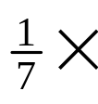
例1 用加减消元法解三元一次方程组
x₁+2x₂−5x₃=2 ①
2x₁−3x₂+4x₃=11 ②
−4x₁−7x₂+17x₃=−7 ③
解： ② + (−2) ×①; ③ +4 ×① （消去x₁）得
−7x₂+14x₃=7 ④
x₂−3x₃=1 ⑤
④+ ⑤ （消去x₂）得 −x₃=2 ⑥
x₁+2x₂−5x₃=2 ①
(阶梯形）方程组①，
④,⑥与原方程组是
同解方程组
−7x₂+14x₃=7 ④
−x₃=2 ⑥

Slide 3
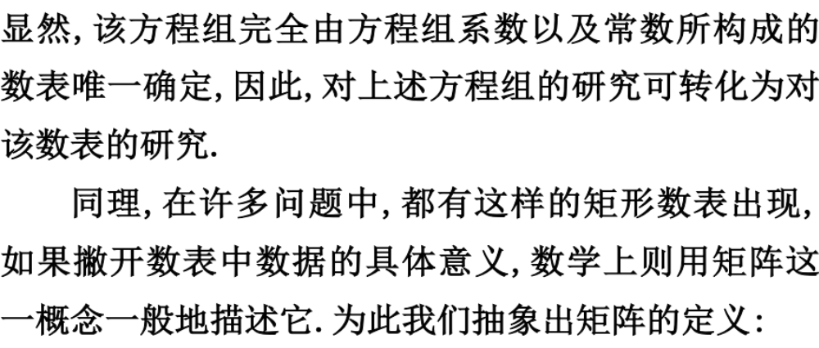
将 x₃= − 2代入④得 x₂= −5, 将它们代入① 得x₁=2，
所以原方程组的解为 x₁ = 2，x₂ = −5，x₃ = −2。

Slide 4
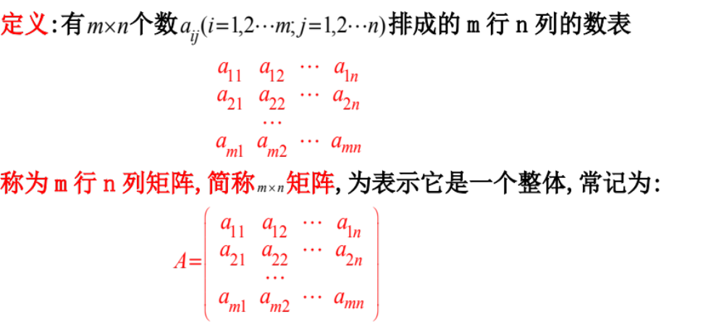
a_{ij}叫做矩阵第i行，第j列的元素。a_{ij}都是零的矩阵称为零矩阵。记作0, 当m=n时，称为方阵（或n 阶矩阵）。a₁₁,a₂₂,☹,a_{nn}叫做方阵的主对角元。

Slide 5
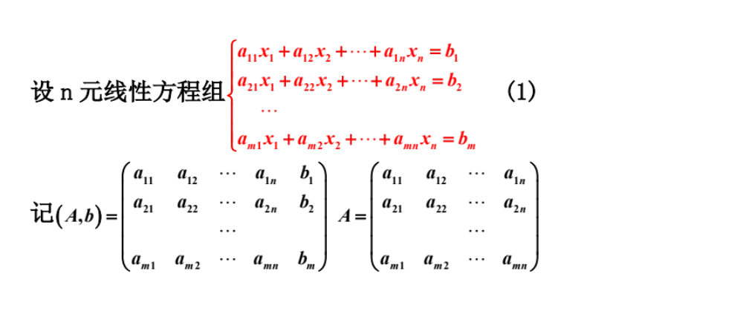
A称为方程组的系数矩阵，（A, b）称为增广矩阵。
高斯消元法解线性方程组，
这一过程
可在方程组的系数矩阵或增广矩阵上实现：

Slide 6
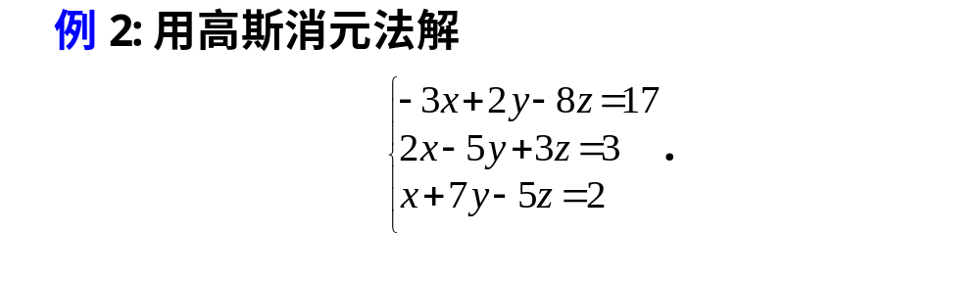
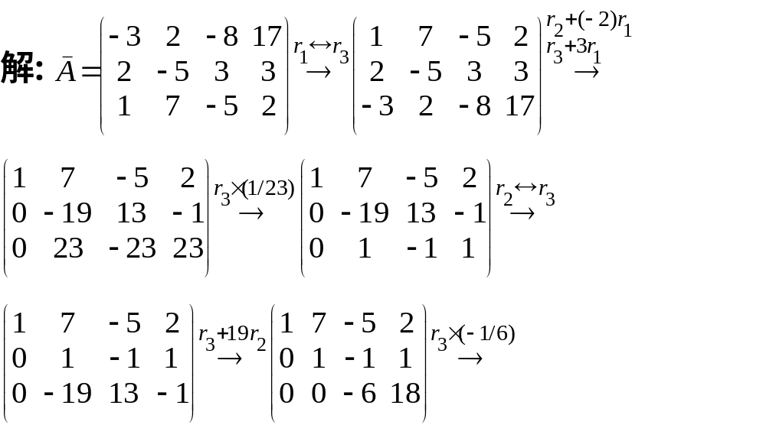

Slide 7
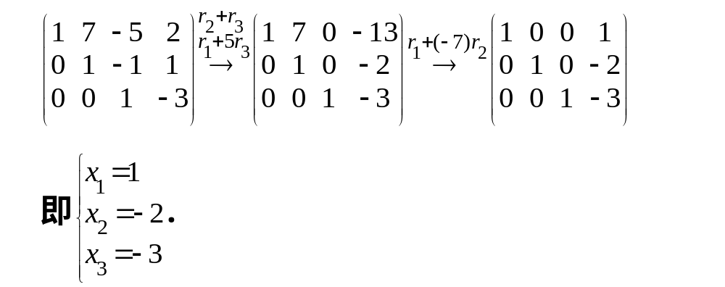

Slide 8
行阶梯形矩阵：
可画出一条阶梯线，其下方全部为 0,
每个台阶只有一行，台阶数为非零行
的行数，
阶梯线后面的第一个元素为
非零元.

Slide 9
行简化阶梯形矩阵：
每个非零行的第一个非零元为1，
而且该非零元所在列的其余元素
全为0.
将增广矩阵（A b）化为阶梯形矩阵时，其形式不唯一，
但非零行的行数唯一.
所用步骤：
（1）交换两行；
（2）某一行乘以非零数 k；
（3）将某一行乘以数 k 加到另一行上.

Slide 10
当未知数的个数大于有效方程的个数（即行阶梯形矩阵
中非零行的行数）时，有自由未知量，自由未知量可以
取任意值.
自由未知量的选取不是唯一的，但其个数
是唯一的.
一般取每个非零行的第一个非零元对应的未知量为基本
未知量，其余的为自由未知量.

Slide 11
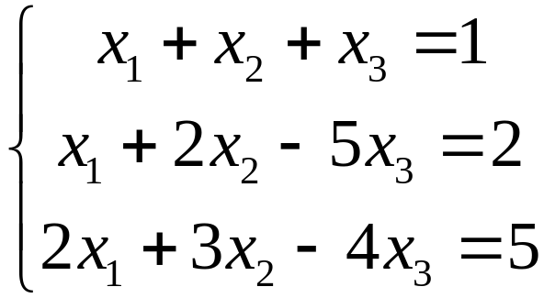
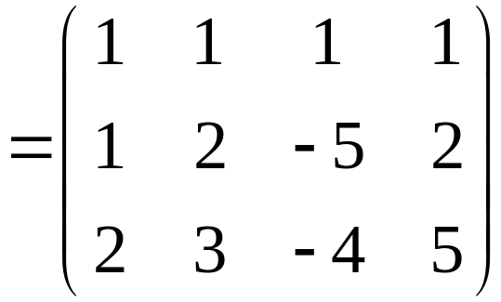
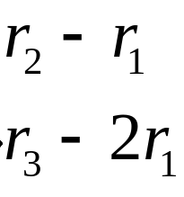
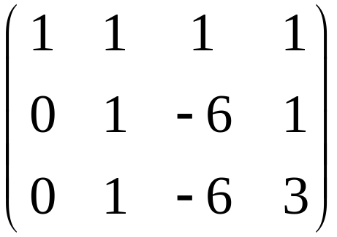

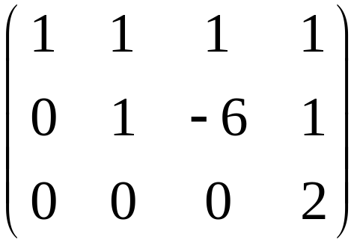
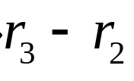
例. 求解线性方程组
解：
这一行说明有矛盾
方程，故无解！

Slide 12
不相容方程组：
含有矛盾方程从而无解的方程组
相容方程组：
有解的方程组

Slide 13
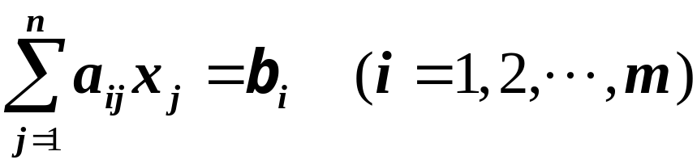
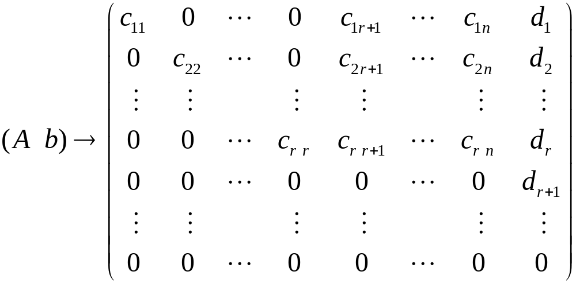

一般地，对于线性方程组
假设通过高斯消元法将其增广矩阵化为
其中
那么

Slide 14



（1）方程组有解
（2）在有解的情况下：
（I）
若 r = n, 则方程组有唯一解：
（II）
若 r < n, 则方程组有无穷多解：
取
可得方程组的解为

Slide 15
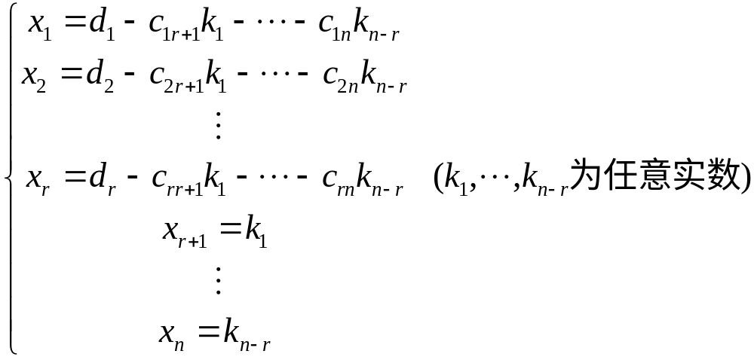

Slide 16

若方程组为齐次方程组，那么
方程组一定有解.
（I）
若 r = n, 则方程组有唯一解：
（II）
若 r < n, 则方程组有无穷多解：
取
可得方程组的解为

Slide 17
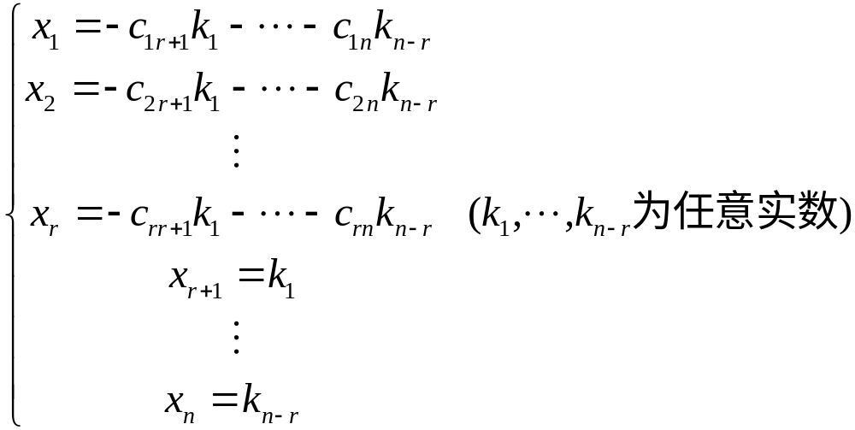
特别地，若齐次方程组中方程的个数小于未知数的个数，
那么方程组一定有无穷多解.

Slide 18
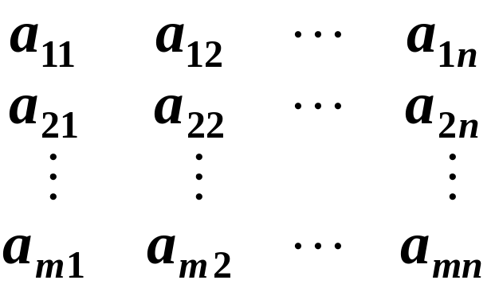
§2.2 矩阵的加法 数量乘法 乘法
一、矩阵的有关概念
1. 矩阵的定义
定义: 由m×n个数 a_{ij} ( i =1, 2, ···, m; j =1, 2, ···, n )
排成的 m 行 n 列的数表:
称为m行n列的矩阵. 简称 m×n 矩阵. 记作

Slide 19
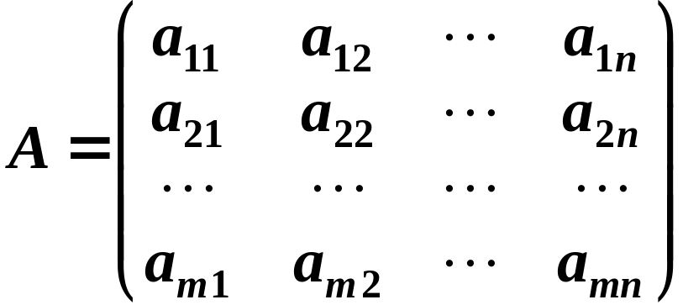
简记为: A = A_{m×n} = ( a_{ij} )_{m×n} = ( a_{ij} ).
这m×n个数a_{ij}称为矩阵A的(第 i 行第 j 列)元素.

Slide 20
矩阵与行列式有本质的区别, 行列式是一个算式,
其行数和列数相同，一个数字行列式经过计算
可求得其值, 而矩阵仅仅是一个数表, 它的行数和
列数可以不同.

Slide 21
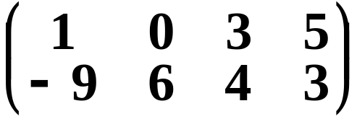
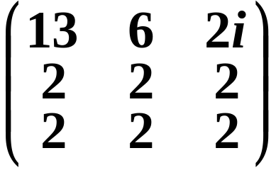
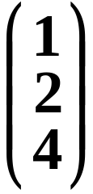


元素是实数的矩阵称为实矩阵, 元素是复数的矩阵称为复矩阵.
例如:
是一个2×4实矩阵;
是一个3×3复矩阵;
是一个3×1(实)矩阵;
是一个1×4(实)矩阵;
是一个1×1(实)矩阵.

Slide 22
3. 几种特殊矩阵
(1) 行数与列数都等于n的矩阵A, 称为n 阶方阵.
也可记作 A_{n}
例如:
是一个3 阶方阵.
对于方阵，可以计算其行列式，但要注意：
方阵和方阵的行列式是不同的含义.

Slide 23
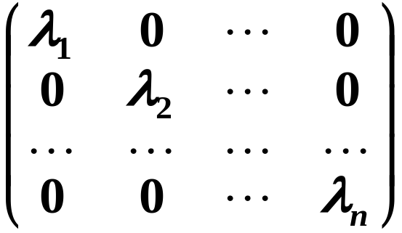

(2) 形如
的方阵, 称为对角矩阵
(或对角阵), 其中λ₁, λ₂, ···, λ_{n}不全为零. 记作
= diag(λ₁, λ₂, ···, λ_{n})

Slide 24
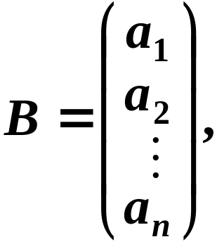

(3) 如果I_{n}= diag(λ₁, λ₂, ···, λ_{n}) = diag(1, 1, ···, 1), 则称 I_{n}
为( n 阶)单位矩阵, 或简称单位阵. 简记为 I（或者E）.
如果A= diag(λ₁, λ₂, ···, λ_{n}) = diag(k, k, ···, k),（k不为0）
则称 A为( n 阶)数量矩阵, 记为 k I（或者 k E）.
(4) 只有一行(列)的矩阵称为行(列)矩阵(或行(列)向量).

Slide 25
(5) 元素全为零的矩阵称为零矩阵, m×n 阶零矩阵
记作 O_{m×n} 或 O.
对于 n 阶方阵 O
A＝O
|A| = 0
|A| = 0
A＝O
若 |A| = 0, 称 A 为奇异矩阵；
若 |A| = 0, 称 A 为非奇异矩阵；

Slide 26
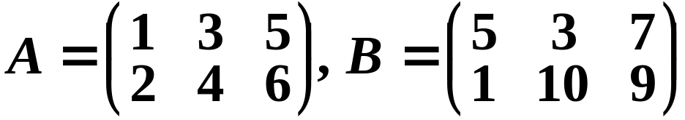
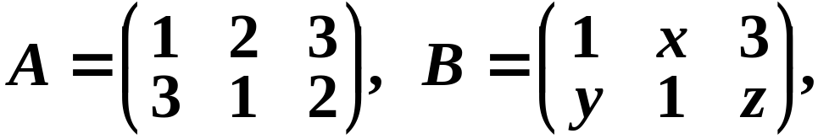
4. 同型矩阵与矩阵相等的概念
1. 两个行列数对应相等的矩阵称为同型矩阵.
例如:
为同型矩阵.
2. 两个矩阵A = ( a_{ij} )与B = ( b_{ij} )为同型矩阵, 并且对应元素相等, 即
a_{ij} = b_{ij} ( i =1, 2, ···, m; j =1, 2, ···, n )
则称矩阵A与B相等, 记作A=B.
例1: 设
已知A =B, 求x, y, z.
解: 由于矩阵A =B, 则由矩阵相等的定义,
得:
x=2, y=3, z=2.

Slide 27
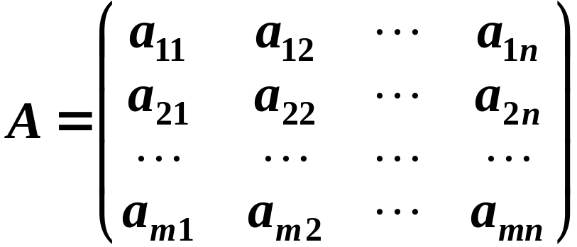


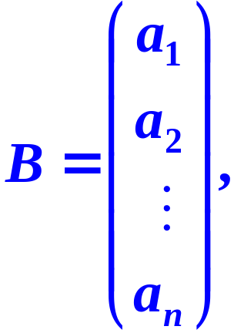

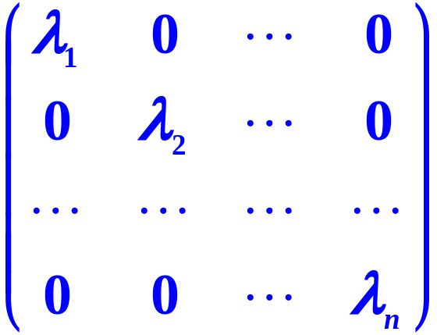
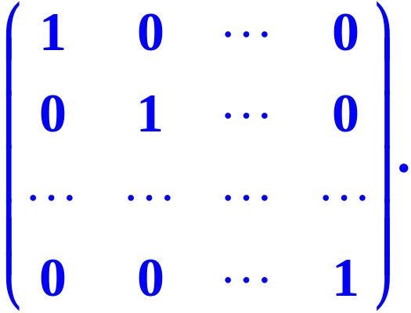
三、小结
(1) 矩阵的概念: m行n列的数表
方阵
行矩阵与列矩阵;
(2) 特殊矩阵
单位矩阵;
对角矩阵;
零矩阵.

Slide 28
思考题
矩阵与行列式有何区别?
思考题解答

Slide 29
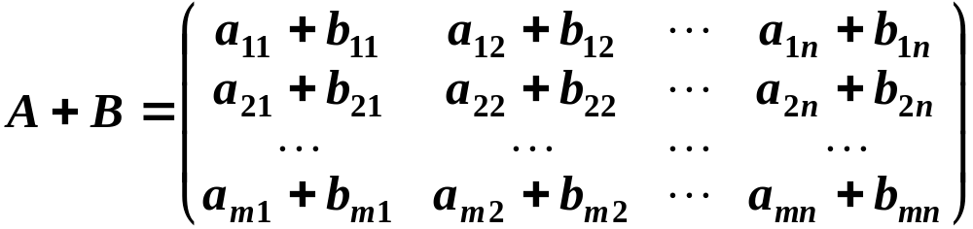
二、矩阵的加法
定义: 设两个同型的 m×n 矩阵A = ( a_{ij} )与B = ( b_{ij} ),
那末矩阵A与B的和定义为(a_{ij}+b_{ij}), 记作A+B, 即
对应元素相加

Slide 30
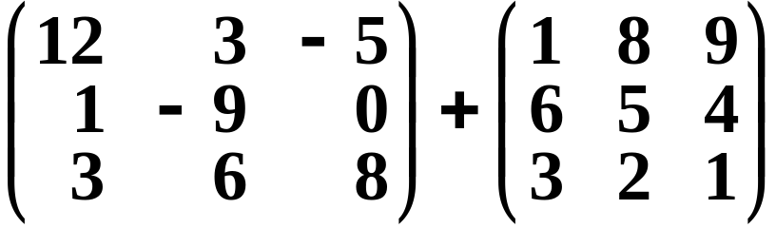
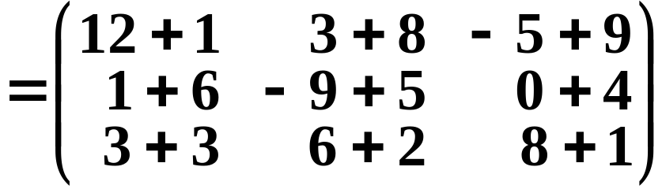
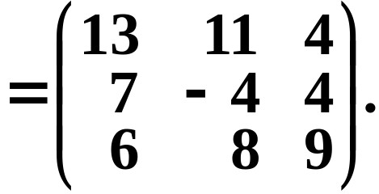
例如:
说明: 只有当两个矩阵是同型矩阵时, 才能进行加法运算.

Slide 31
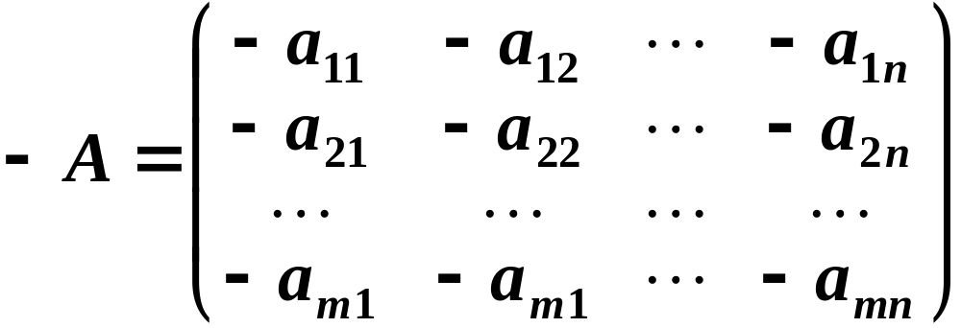

矩阵加法的运算规律
交换律: A+B = B+A.
(2) 结合律: (A+B)+C = A+(B+C).
(3) A+O=A
(4)
称为矩阵A的负矩阵.
(5) A+(–A) = O, A–B = A+(–B).

Slide 32
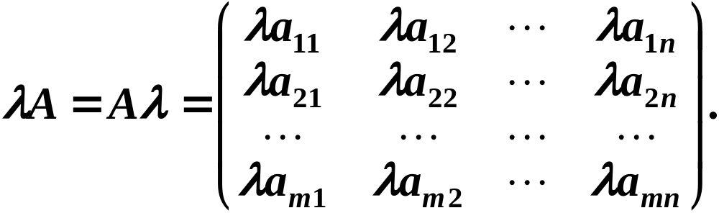
三、数与矩阵相乘
定义: 数λ与矩阵A=(a_{ij})的乘积定义为(λa_{ij}), 记作
λA 或Aλ, 简称为数乘. 即
注意：kA 与 k|A| 不同！

Slide 33
矩阵的数乘的运算规律
设A, B为同型的m×n 矩阵, λ, μ为数:
1 A=A. (2) (λμ)A = λ(μA).
(3) (λ+μ)A = λA+μA. (4) λ(A+B) = λA+λB.
矩阵的加法与数乘运算, 统称为矩阵的线性运算.

Slide 34
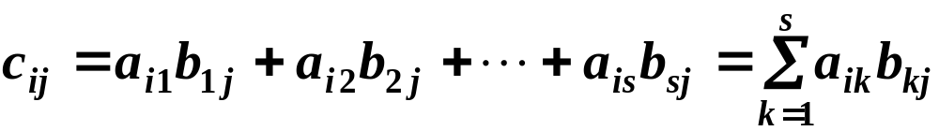
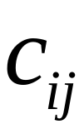
四、矩阵与矩阵相乘
定义: 设A = ( a_{ij} )是一个 m×s 矩阵, B = ( b_{ij} )是一个
s×n 矩阵, 定义矩阵A与矩阵B的乘积 C = ( c_{ij} )是一个
m×n 矩阵, 其中
( i=1,2,···, m; j=1,2,···, n ). 并把此乘积记作C=AB.
是 A 中的第 i 行元素与 B 中第 j 列的对应元素
相乘再相加.

Slide 35
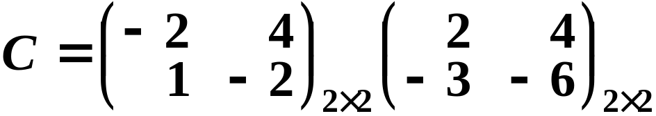
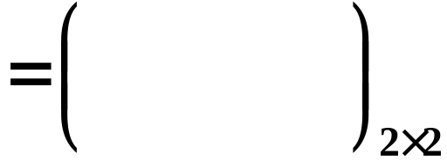




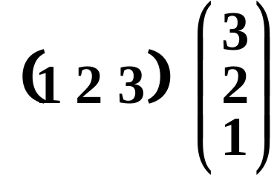

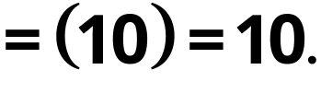
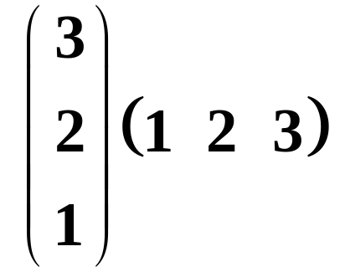
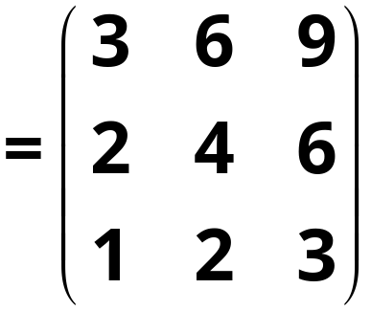
例1:
例2:
当运算可行或作为运算结果时，一阶矩阵可以与数
等同看待！

Slide 36
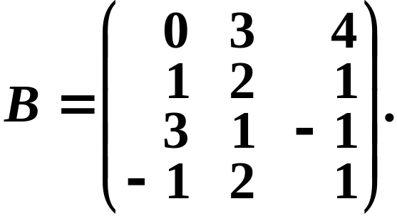
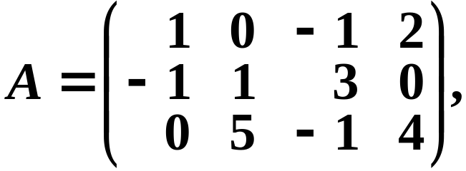
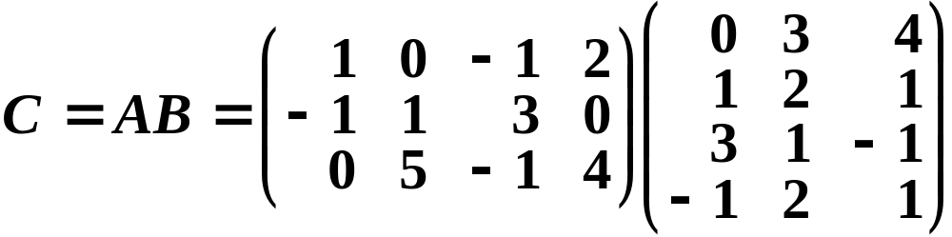
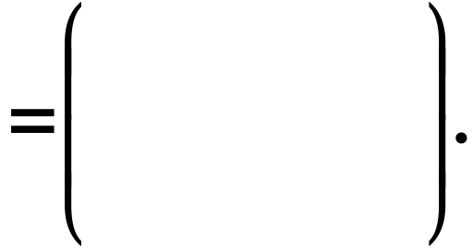








例3: 求AB, 其中

Slide 37
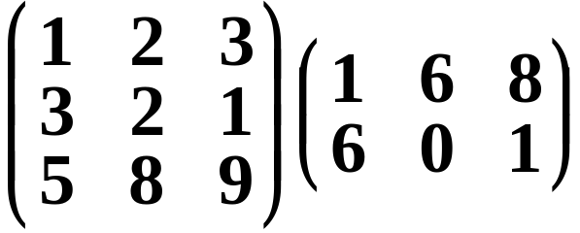
注意: 只有当第一个矩阵的列数等于第二个矩阵
的行数时, 两个矩阵才能相乘.
例如:
不存在.

Slide 38
矩阵乘法的运算规律
结合律: (AB)C = A(BC);
分配律: A(B+C) = AB+AC, (B+C)A =BA+CA;
(3) λ(AB) = (λA)B = A(λB), 其中λ为数;

Slide 39

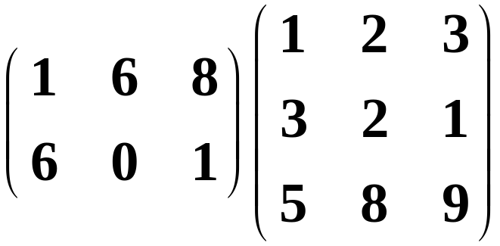

注意: （1）矩阵乘法一般不满足交换律, 即: AB ≠ BA，
因此要注意矩阵相乘的次序.
当 AB 有意义时，BA 可能无意义！
例如:
有意义，但是
不存在.

Slide 40

AB 和 BA都有意义时，它们可能不是同型矩阵.
例如：
是一阶方阵，但是
是三阶方阵.

Slide 41





即使 AB 和 BA都有意义，也是同型矩阵，它们
也可能不相等.
例如: 设
AB ≠ BA.

Slide 42






当 AB ≠ BA 时，称 A 与 B 不可交换；
当 AB=BA 时，称 A 与 B 可交换，
此时 A 与 B 必为同阶方阵。
从上述例子还可以看到：
(2) 矩阵的乘法一般不满足消去律，即
或
若
但AB=O,则称 B 是 A 的右零因子，
A 是 B 的左零因子.

Slide 43





后面会证明：若
，则
类比：当 a= 0 时

Slide 44



特殊矩阵与矩阵相乘的有关结论：
单位矩阵在矩阵乘法中的作用相当于数 1 在数的
乘法中的作用.
若 A 为方阵，则有

Slide 45


数量矩阵 kI 乘矩阵 A 等于数 k 乘矩阵 A.
结论：n 阶数量矩阵与任意 n 阶矩阵可交换；与任
意 n 阶矩阵可交换的矩阵一定是 n 阶数量矩阵.
取
第 i 行第 j 列的元素为 1，其余元素全为 0.

Slide 46




左乘 A 等于用
乘以A中第 i 行的元素.
右乘 A 等于用
乘以A中第 i 列的元素.

Slide 47



若
则

Slide 48



例4: 计算下列矩阵乘积:
解:
=(
a₁₁x₁+a₂₁x₂+a₃₁x₃
a₁₂x₁+a₂₂x₂+a₃₂x₃
a₁₃x₁+a₂₃x₂+a₃₃x₃
)
=(a₁₁x₁+a₂₁x₂+a₃₁x₃)x₁+(a₁₂x₁+a₂₂x₂+a₃₂x₃)x₂+(a₁₃x₁+a₂₃x₂+a₃₃x₃)x₃

Slide 49

当矩阵为对称矩阵时, 结果为

Slide 50



n 阶方阵
若当 i >j 时，
则称 A 为上三角矩阵.
若当 i<j 时，
则称 A 为下三角矩阵.
结论：两个上（下）三角矩阵的积仍然是上（下）
三角矩阵.
证明：设 A,B 是两个上三角矩阵，且C=AB,
当 i>j 时

Slide 51






即 C为上三角矩阵.

Slide 52



五、方阵和方阵乘积的行列式
定义: 由n 阶方阵A 的元素所构成的行列式叫做
方阵A 的行列式, 记作 | A | 或 detA .
例如:
则
方阵行列式的运算性质
| A^{T} | = | A |;
| kA | = k^{n}| A |;
(3) | AB | = | A | | B | = | B | | A | = | BA |.
矩阵的转置后面会定义

Slide 53


Slide 54

对于同阶方阵A和B，
一般AB ≠ BA ，
但是|AB|=|BA|

Slide 55






思路：利用分块行列式的结论，行列式的性质6及矩阵乘法的定义.
简证：
对于同阶方阵A和B，一般AB ≠ BA ，但是|AB|=|BA|

Slide 56




矩阵A的伴随矩阵
注意其元素的下标
重要例子
例5.
设
其中
是行列式 |A| 中元素
的代数余子式.
证明：当
时，

Slide 57




证：设
其中
于是

Slide 58





因此
因为
所以

Slide 59

从证明过程中可以得到：
记住该结论！

Slide 60




六、方阵的幂和方阵的多项式
定义2. 9
设 A 是 n 阶方阵，k 个 A 的连乘积称为 A 的
k 次幂，记作
即
只有方阵能定义幂
当 m，k 为正整数时，有

Slide 61


当AB不可交换时，一般
当AB可交换时，

Slide 62
定义2. 10 设
是 x 的 k 次多项式，A 是 n 阶方阵，则称
为方阵 A 的 n 次多项式.

Slide 63
若 f(x)，g(x) 为多项式，A、B为 n 阶方阵，则
f(A) g(A) = g(A) f(A)
当 AB 不可交换时，一般
f(A) g(B) = g(B) f(A)

Slide 64

方阵A的多项式可以类似一般多项式一样相乘或分解因式.
(I + A)(2 I – A) = 2 I + A – A²,
(I – A)³ = I –3A + 3A² – A³.
例如
因为数量矩阵 kI 与任意同阶方阵可交换，所以有

Slide 65


特别当矩阵为对角阵Λ=diag(λ₁, λ₂,···, λ_{n} ) 时,
ϕ(Λ)=a₀I + a₁Λ +···+a_{m}Λ^{m},
则

Slide 66





例6:
解:

Slide 67

由此归纳出

Slide 68

用数学归纳法证明. 当k=2时, 显然成立.
假设, 当k=n时结论成立, 对 k=n+1时,

Slide 69


Slide 70

所以对于任意的 k 都有:
也可利用二项式定理展开计算.

Slide 71




2.3 矩阵的转置和对称矩阵
１、转置矩阵
定义: 把矩阵A 的行列互换, 所得到的新矩阵, 叫做矩阵A 的转置矩阵, 记作A^{T}.
例如:

Slide 72

转置矩阵的运算性质
(A^{T})^{T} = A;
(A+B)^{T} = A^{T} + B^{T};
(λA)^{T} = λA^{T};
(4) (AB)^{T} = B^{T}A^{T};
一般地

Slide 73



证明（4）
设
首先容易看到
与
为同型矩阵.

Slide 74


因为
所以
的第 i 行第 j 列
的元素为

Slide 75




又因为
中第 i 行的元素为 B 中第 i 列的元素
中第 j 列的元素为 A 中第 j 行的元素

Slide 76



于是
的第 i 行第 j 列元素为
故

Slide 77




例7: 已知
求(AB)^{T}.
解法1: 因为
所以

Slide 78


解法2:
(AB)^{T}=B^{T}A^{T}

Slide 79







例8：设
（1）
的第 i 行第 j 列的元素为
（2）
的第 i 行第 j 列的元素为
（3）
的第 i 行第 j 列的元素为

Slide 80

设A = ( a_{ij} )为 n 阶方阵, 对任意 i, j, 如果a_{ij} = a_{ji}
都成立, 则称A为对称矩阵; 如果a_{ij} = –a_{ji} 都成立, 则称
A为反对称矩阵;
显然，若 A 是反对称矩阵，那么对任意 i，有

Slide 81


例如:
A为对称矩阵, B为反对称矩阵.

Slide 82
由矩阵转置和对称矩阵的定义可得:
方阵A 为对称矩阵的充分必要条件是: A=A^{T}.
方阵A 为反对称矩阵的充分必要条件是: –A=A^{T}.
设A与B为对称矩阵，那么AB为对称矩阵的
充要条件是：
AB= BA

Slide 83
例9: 设列矩阵X = (x₁ x₂ ··· x_{n})^{T}, 满足X^{T}X = 1, E为n 阶单位矩阵, H = E – 2XX^{T}, 证明: H为对称矩阵, 且HH^{T} = E.
证明: 因为
H^{T} = (E – 2XX^{T})^{T} = E^{T}– 2(XX^{T})^{T} = E – 2XX^{T} = H.
所以, H为对称矩阵.

Slide 84
HH^{T} = H² = (E – 2XX^{T})²
= E² – E(2XX^{T}) – (2XX^{T})E + (2XX^{T})(2XX^{T})
= E – 4XX^{T} + 4(XX^{T})(XX^{T})
= E – 4XX^{T} + 4X(X^{T}X)X^{T} = E – 4XX^{T} + 4XX^{T} = E

Slide 85


例10: 证明任一n 阶方阵A 都可表示成对称阵与反对称阵之和.
证明: 设 C = A + A^{T},
则 C^{T} = ( A + A^{T})^{T} = A^{T} + A = C,
所以, C为对称矩阵.
设 B = A – A^{T},
则 B^{T} = ( A – A^{T})^{T} = A^{T} – A = –B,
所以, B为反对称矩阵.
从而, 命题得证.

Slide 86






2、共轭矩阵
定义: 当 A = (a_{ij}) 为复矩阵时, 用 表示a_{ij} 的共轭复数, 记 , 称 为A 的共轭矩阵.
运算性质
设A, B为复矩阵, λ为复数, 且运算都是可行的, 则:

Slide 87

五、小结
加法
数与矩阵相乘
矩阵运算
矩阵与矩阵相乘
转置矩阵
方阵的行列式
对称阵与伴随矩阵
注意
共轭矩阵
(1) 只有当两个矩阵是同型矩阵时, 才能进行加法运算.
(2) 只有当第一个矩阵的列数等于第二个矩阵的行数时, 两矩阵才能相乘, 且矩阵相乘不满足交换律.
(3) 矩阵的数乘运算与行列式的性质3不同.

Slide 88
思考题
设A与B为 n 阶方阵, 等式A²–B² = (A+B)(A–B)成立的充要条件是什么?
思考题解答
答: 因为 (A + B) (A – B) = A² + BA – AB – B²,
故等式A² –B² = (A + B)(A – B)成立的充要条件是:
AB = BA.

